Slide 1
Внеклассное занятие по русскому языку Почему их так назвали?
Учитель начальных классов
МБОУ ООШ № 2 г. Ковдор
Жилевич Е.Н.

Slide 3
Составь слова
сам
везде
снег
катит
лет
пар
варит
возит
лёд
падает
ход
свалит
тепло

Slide 4
Проверь себя
Снегоход
Снегокат
Вездеход
Пароход
Паровоз
Ледоход
Самолёт
Самокат
Самоход
Самосвал
Тепловоз
Самовар

Slide 5
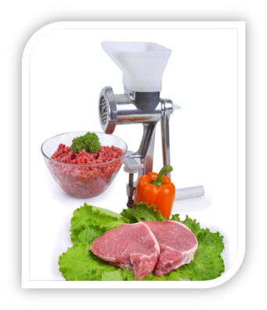
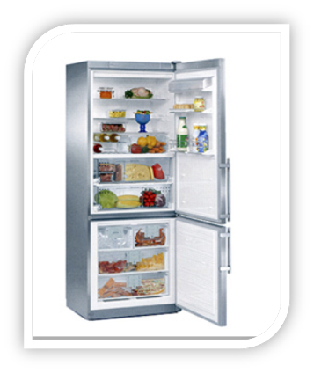
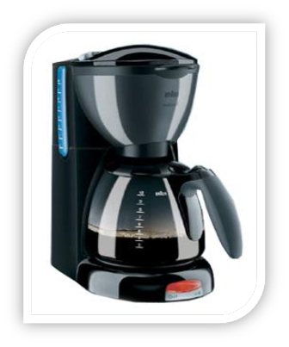
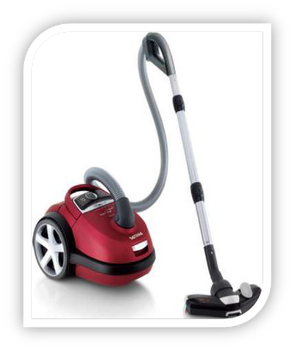
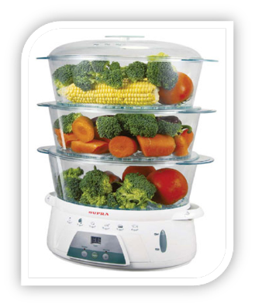
Угадай что это?

Slide 6
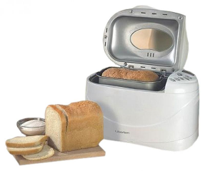
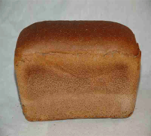
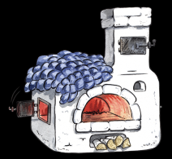
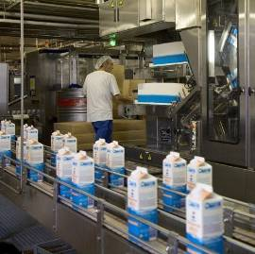
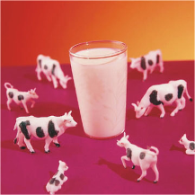
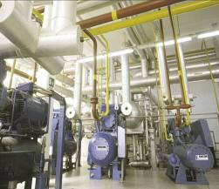
Попробуй образовать новые слова
хлебопечка
молокозавод

Slide 7
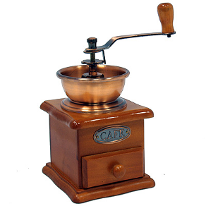
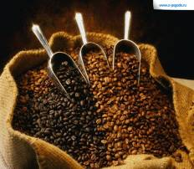
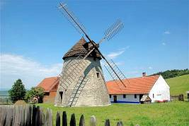
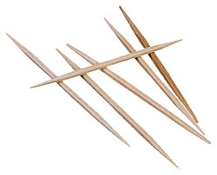
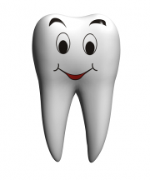

кофемолка
зубочистка

Slide 8
Распредели слова на группы по признаку, по которому образованы их названий
Опёнок кофеварка колокольчик сахарница игольница подберёзовик снегопад светильник лисички хлебница подснежник шиповник

Slide 9
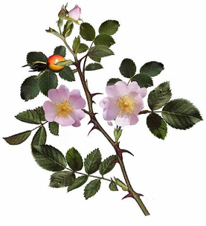
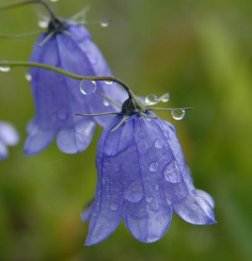
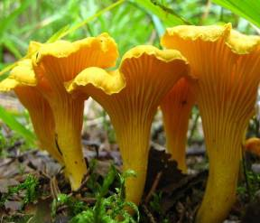

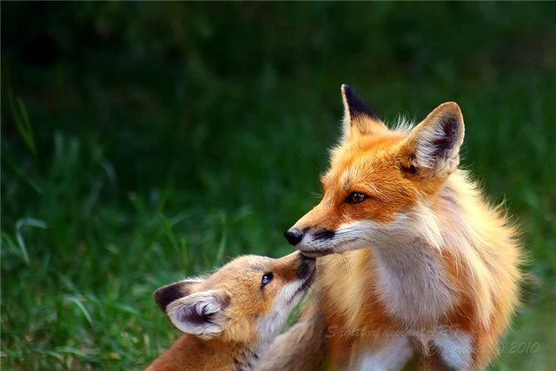
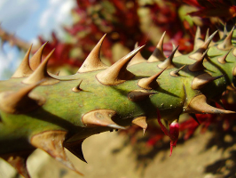
По внешнему виду
колокольчик лисички шиповник

Slide 10
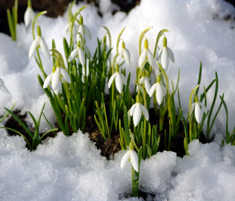
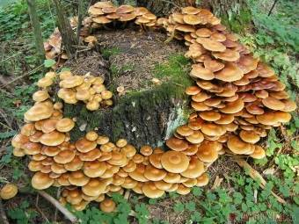
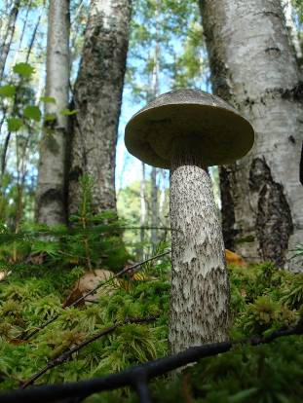
По месту произрастания
подснежник подберёзовик опёнок

Slide 11
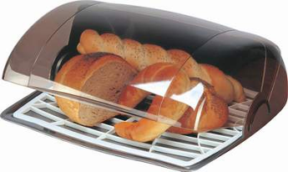
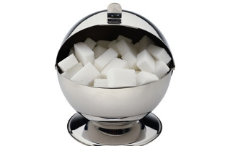
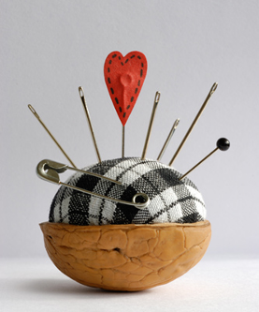
По назначению
сахарница игольница хлебница

Slide 12
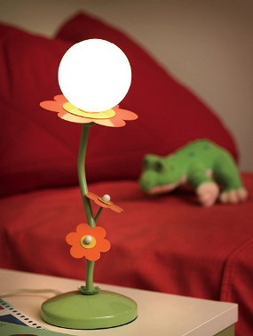
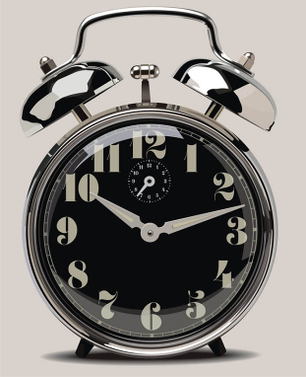
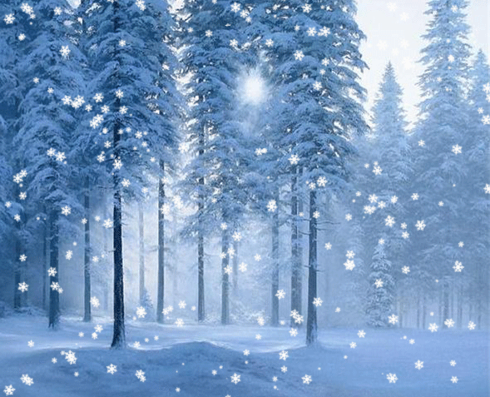
По действию
светильник снегопад будильник

Slide 13
Найди в этимологическом словаре информацию о происхождении слов
колобок
завтрак
тетрадь
малина

Slide 14


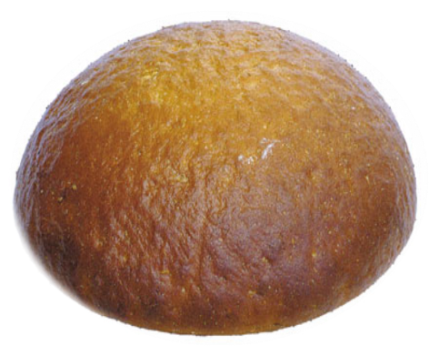
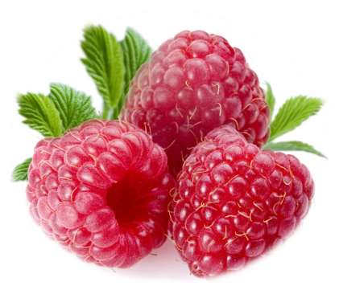

Slide 15
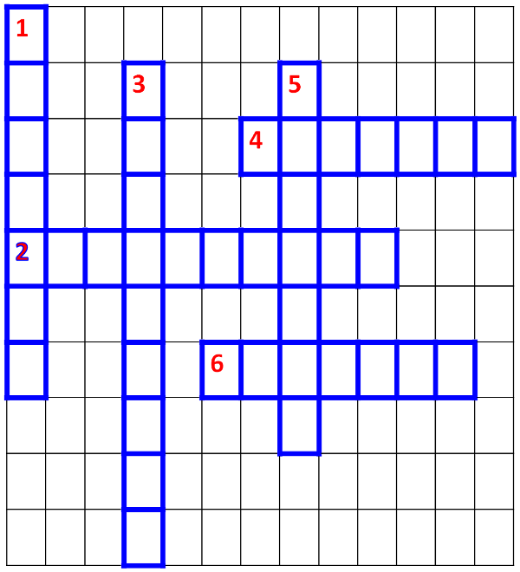
Музыкальный инструмент которому дали название за издаваемый звук
1
2
Какое растение говорит где оно растет?
Эта птица получила свое название за то,
что питается мухами,
которых ловит на лету
3
4
Название этого зверя
образовалось от слов
«мёд» и «еда»
5
Эта птица получила
название по своему
крику: ку-ку
6
Эта ягода получила название за свой цвет

Slide 16
